Slide 1
Интернет-ресурсы для организации, проведения и подготовки ГИА в 2016-2017 учебном году
Никитина Ю.С.,
старший методист МОУ «ГЦРО»

Slide 2
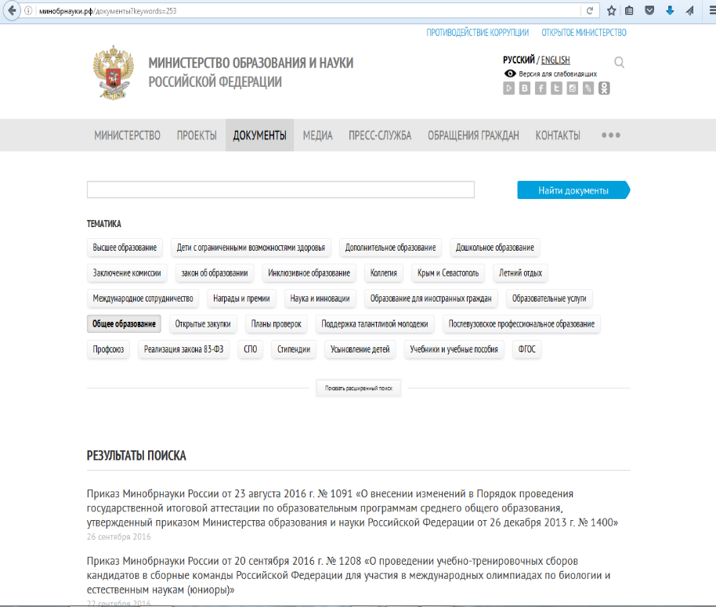
Организация и проведение ГИА (нормативно-правовое обеспечение)
http://минобрнауки.рф/
Приказы, положения, концепции и
другие документы.
Фото- и видеорепортажи
с основных мероприятий системы образования РФ, интервью и другие полезные ссылки.

Slide 3
Организация и проведение ГИА
http://www.edu.ru/
Создана вкладка ЕГЭ/ГИА, в которой размещены последние новости по данному вопросу.
В 2016 году на сайте были разработаны и выставлены он-лайн тесты ЕГЭ для экзаменационной Кампании 2016 (можно ожидать, что это повторится в 2017 году).

Slide 4
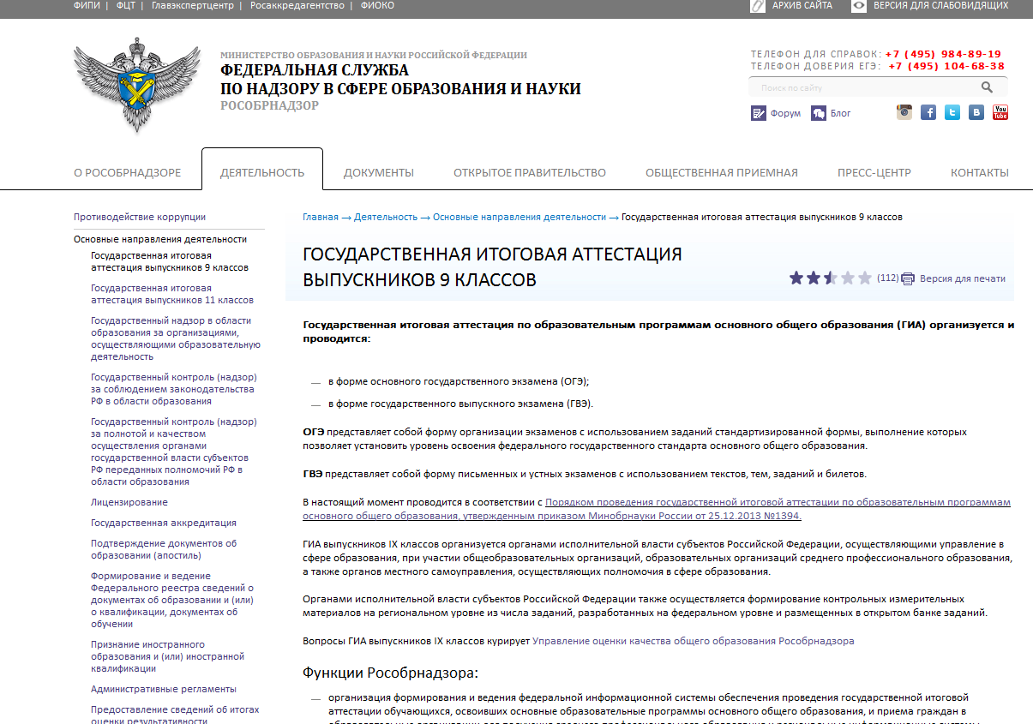
Организация и проведение ГИА
http://obrnadzor.gov.ru
В разделе «Деятельность - Основные направления деятельности» размещены две вкладки «ГИА выпускников 9 классов» и «ГИА выпускников 11 классов», в которых указана основная информация и ссылки на полезные ресурсы.

Slide 5
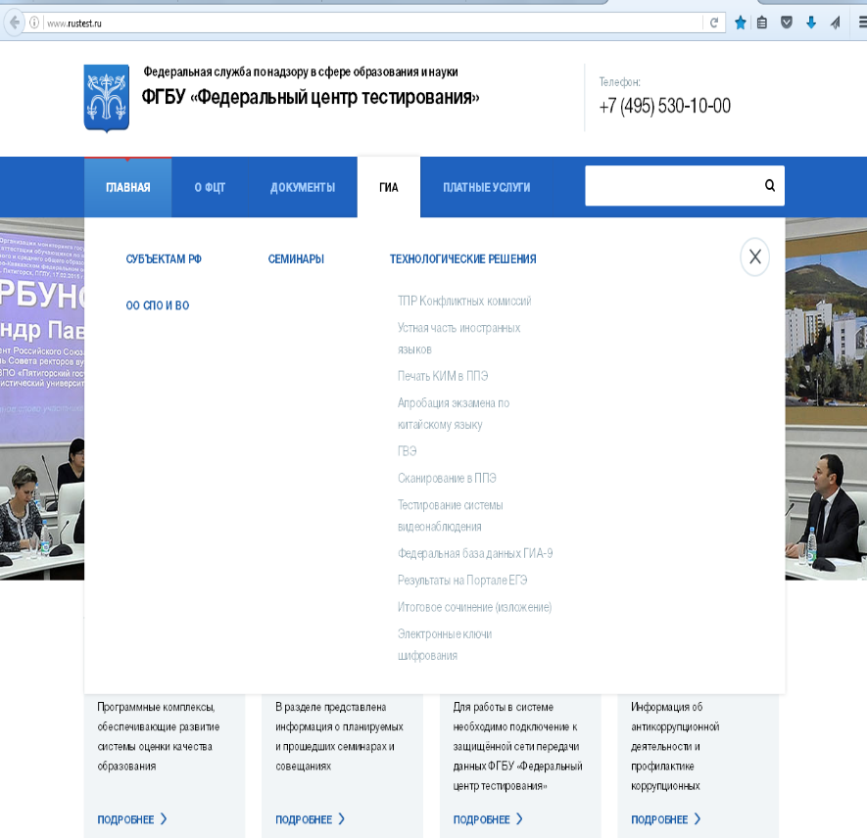
Организация и проведение ГИА
http://www.rustest.ru/
На сайте сделана отдельная вкладка «ГИА», где собрана актуальная информация по организации и проведению ГИА (семинары, документы по итоговому сочинению, по апробации китайского языка и другое)

Slide 6
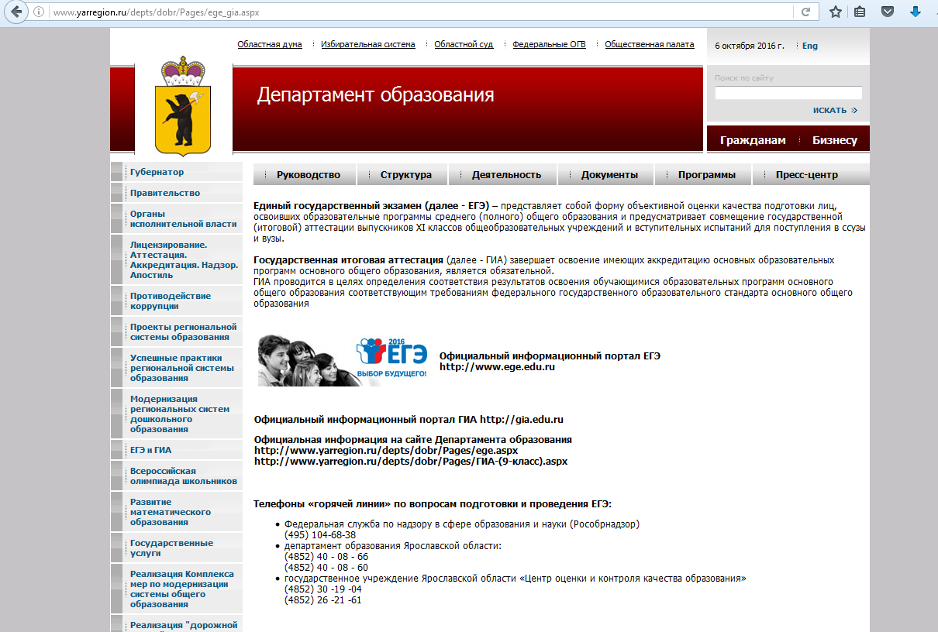
Организация и проведение ГИА
http://www.yarregion.ru/depts/dobr/Pages/ege_gia.aspx
На сайте Департамента образования Ярославской области размещена во вкладке «ЕГЭ и ГИА» актуальная информация о ходе экзаменационной Кампании в регионе. Для ознакомления с ней достаточно перейти по указанным на странице ссылкам.

Slide 7
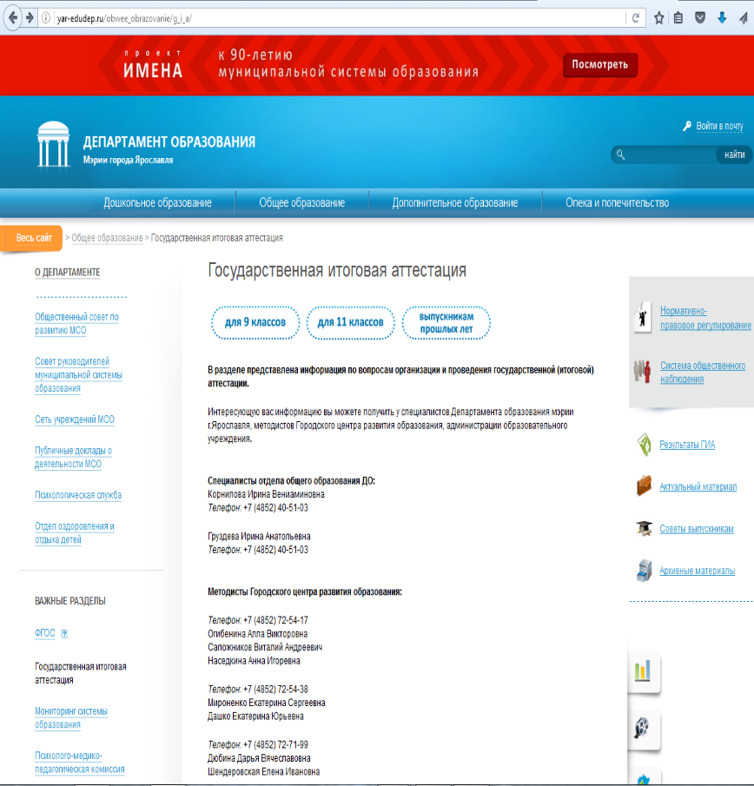
Организация и проведение ГИА
http://yar-edudep.ru/obwee_obrazovanie/g_i_a/
На сайте Департамента образования мэрии г. Ярославля во вкладке «Государственная итоговая аттестация» размещена актуальная информация о ходе экзаменационной Кампании в городе. Отдельно сделаны разделы по ГИА 9, ГИА 11 и Выпускникам прошлых лет.

Slide 8
Организация, проведение и подготовка ГИА
http://www.fipi.ru/
Здесь собрана вся информация по ЕГЭ и ОГЭ (нормативно-правовые документы, демоверсии, аналитические и методические материалы и др.). Сделаны ссылки на открытые банки заданий ОГЭ и ЕГЭ. Размещаются новости и анонсы событий. Стоит обратить внимание на собственный журнал ФИПИ «Педагогические измерения», который в свободном доступе размещается на сайте.

Slide 9
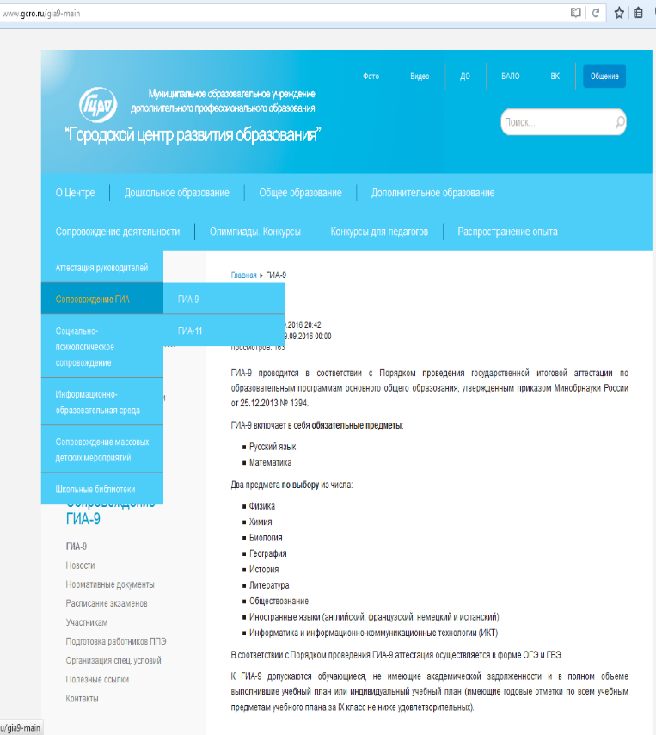
Организация, проведение и подготовка ГИА
http://www.gcro.ru
На сайте МОУ «ГЦРО» в разделе «Сопровождение деятельности - Сопровождение ГИА» размещена информация об организации и проведении экзаменационной Кампании в городе.
На каждой предметной странице есть вкладка «Итоговая аттестация», отдельно для 9 и 11 классов. Здесь размещены ссылки на демоверсии и основные документы (аналитические материалы ФИПИ, шкала оценивания, расписание и др.), а также ежегодный анализ результатов ЕГЭ и ОГЭ по предметам, расписание семинаров, круглых столов. Здесь же представлен опыт работы педагогов по подготовке к ГИА, материалы участников семинаров и круглых столов. Размещаются ссылки на вебинары издательств по данной тематике.

Slide 10
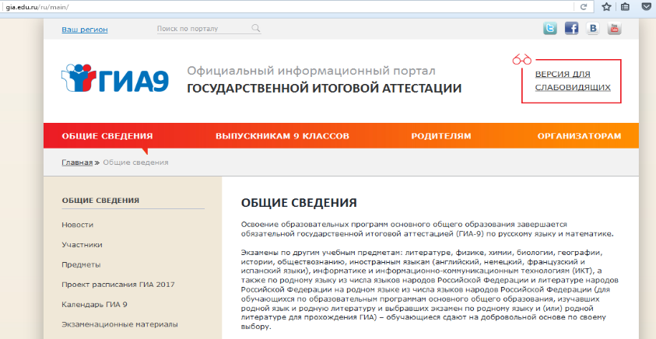
Организация, проведение и подготовка ГИА
http://gia.edu.ru/
http://ege.edu.ru/
На официальных информационных порталах единого государственного экзамена и ГИА-9 вы можете ознакомиться с последними новостями о ЕГЭ и ОГЭ, актуальными документами, регламентирующими их организацию и проведение, демонстрационными вариантами КИМ по всем предметам и другими информационными материалами.

Slide 11
Подготовка к ГИА
http://www.edu.yar.ru/index/
«Ярославский центр телекоммуникации и образовательных ресурсов в образовании» создан как воплощение идеи о возможности использования новых информационных технологий в образовании и обучении.
Здесь размещены ссылки на различные полезные ресурсы по рубрикам. Это пригодится, для того, что обучение сделать интереснее, а подготовку к ГИА более качественной.

Slide 12
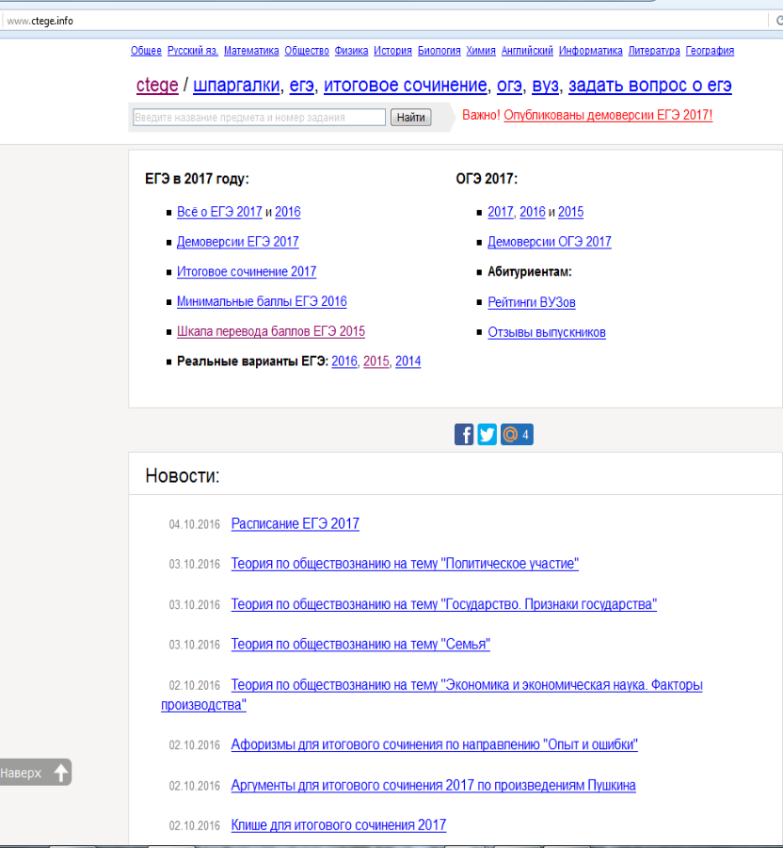
Подготовка к ГИА по всем предметам
http://www.ctege.info/
На сайте «ctege.ru» размещены материалы по всем предметам (демоверсии, шкала оценивания, справочные материалы, пробные КИМ, видео-уроки и другое), которые будут полезны учителям для работы и выпускникам для самостоятельной подготовки.

Slide 13
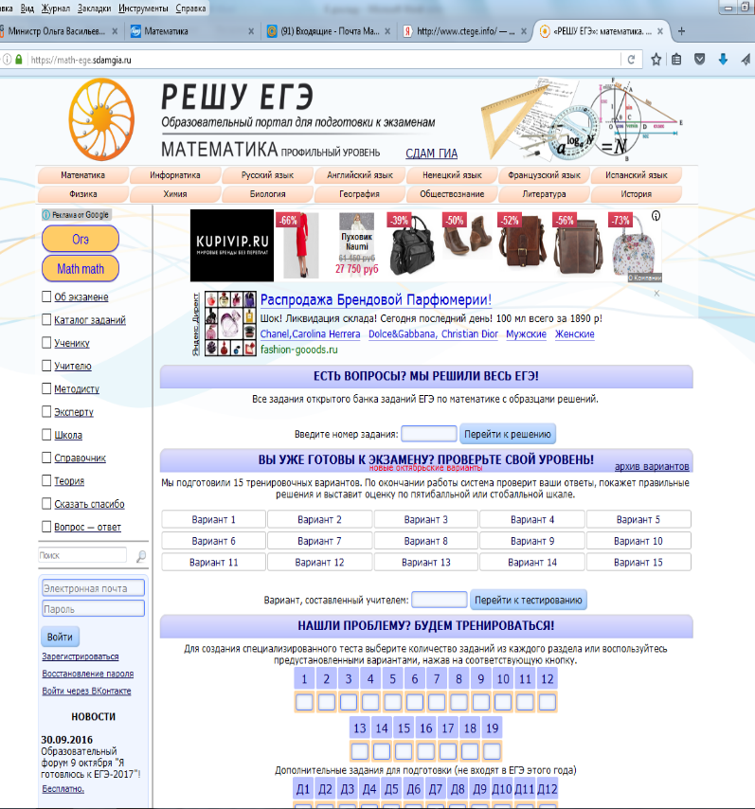
Подготовка к ГИА по всем предметам
https://math-ege.sdamgia.ru/
РЕШУ ЕГЭ - образовательный портал подготовки к экзаменам по всем предметам. Материалы сгруппированы по разделам: об экзамене, каталог заданий, ученику, учителю, методисту, справочник, теория и прочее.

Slide 14
Подготовка к ГИА по всем предметам
http://egeigia.ru/
Сайт «ЕГЭ-ГИА» создан для подготовки к ГИА по всем предметам: видео уроки, пробные КИМ, учебные пособия для подготовки (доступны для скачивания), статьи, ссылки на документы.
Огромное количество разной информации (но не очень удобный интерфейс).

Slide 15
Подготовка к ГИА по всем предметам
Группа в контакте
https://vk.com/gia_ege
Оперативная информация, бесплатные семинары по ЕГЭ, теория, пособия и др..

Slide 16
Подготовка к ГИА по предметам
http://5-ege.ru/
На сайте «5-ЕГЭ» размещены материалы для подготовки к ЕГЭ по русскому языку, истории, обществознанию, физике. Здесь есть статьи, аудиозаписи, специальные он-лайн программы.

Slide 17
Подготовка к ГИА по английскому языку
http://lengish.com/tests/ege
Сайт поможет в подготовке к ЕГЭ по английскому языку. Здесь размещены диалоги, тексты, тесты, упражнения по темам, аудио- и видеоматериалы в помощь выпускникам.

Slide 18
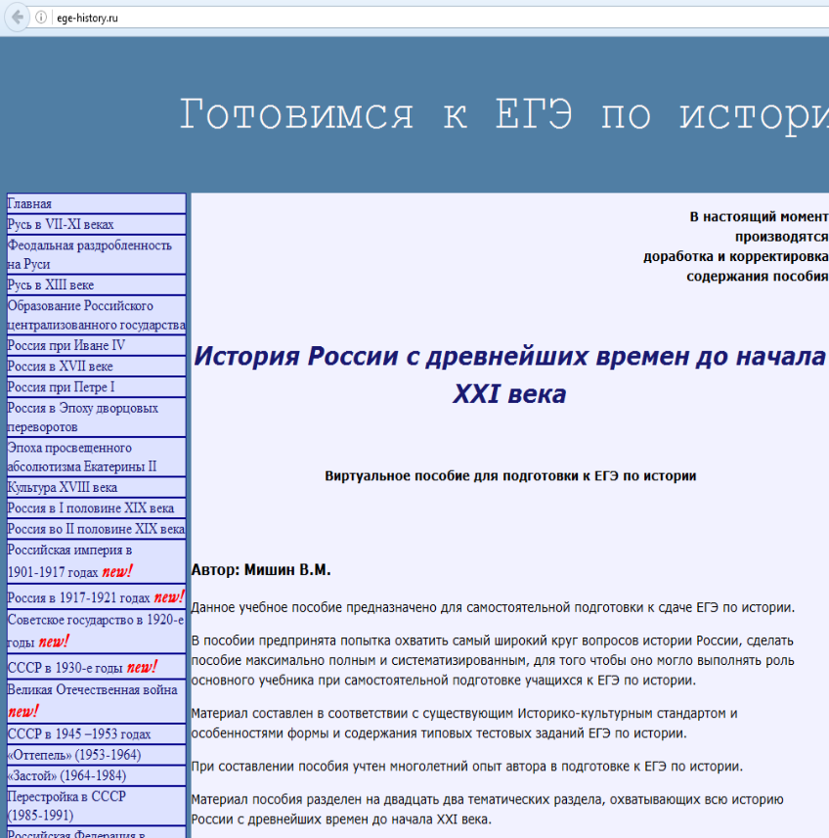
Подготовка к ГИА по истории
Электронное пособие http://ege-history.ru/
Данное пособие предназначено для самостоятельной подготовки к ЕГЭ по истории. В пособии предпринята попытка охватить самый широкий круг вопросов истории России, сделать пособие максимально полным систематизированным, для того чтобы оно могло выполнять роль основного учебника при самостоятельной подготовке учащихся к ЕГЭ по истории.
(Пособие постоянно дорабатывается)

Slide 19
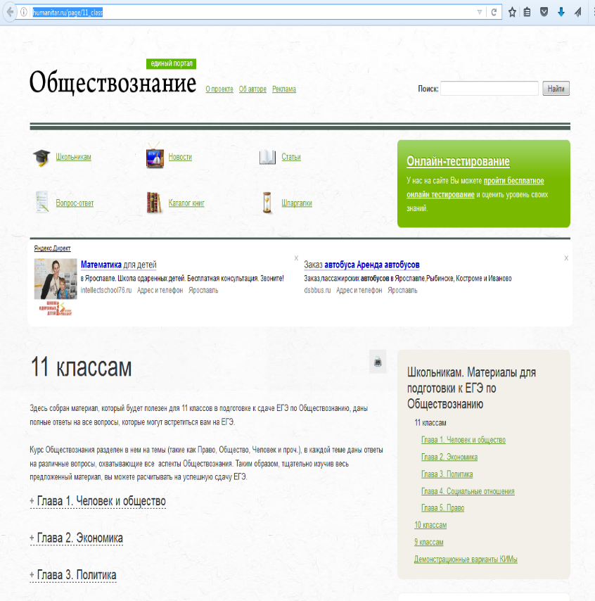
Подготовка к ГИА по обществознанию
Единый портал Обществознание http://humanitar.ru/page/11_class
Единый Портал Обществознание — проект для быстрой и эффективной подготовки школьников и абитуриентов к единому государственному экзамену (ЕГЭ), а также к государственной итоговой аттестации (ГИА) по обществознанию, который по своему содержанию соответствует государственному стандарту образования по предмету обществознание. Данный проект создан для того, чтобы оказать помощь в систематизации, углублении, обобщении знаний по всем содержательным блокам курса обществознания.
Весь теоретический материал, подставленный на Портале, строго соответствует кодификатору элементов содержания по обществознанию, проверяемых в рамках ЕГЭ.
https://vk.com/obshestvo_100 страница ЕГЭ обществознание: пособия, видео-уроки и др.

Slide 20
Подготовка к ГИА по информатике
http://easyinformatics.ru/
Сайт создан для тех, кому необходима подготовка к ОГЭ или ЕГЭ по информатике. Здесь размещены решения задач из демоверсий, тестовые и пробные варианты, видео-уроки и уроки EXCEL.

Slide 21
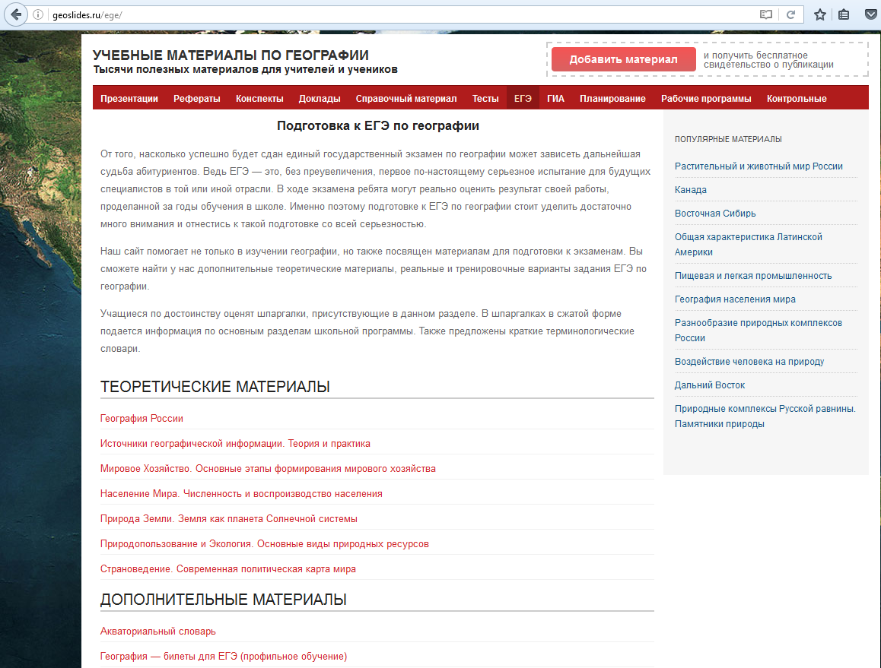
Подготовка к ГИА по географии
http://geoslides.ru/ege/
Учебные материалы по географии.
Сайт поможет не только в изучении географии, но также размещает материалы для подготовки к экзаменам. Здесь можно найти дополнительные теоретические материалы, реальные и тренировочные варианты задания ЕГЭ по географии.
(Сайт не обновляется с 2014 года)

Slide 22
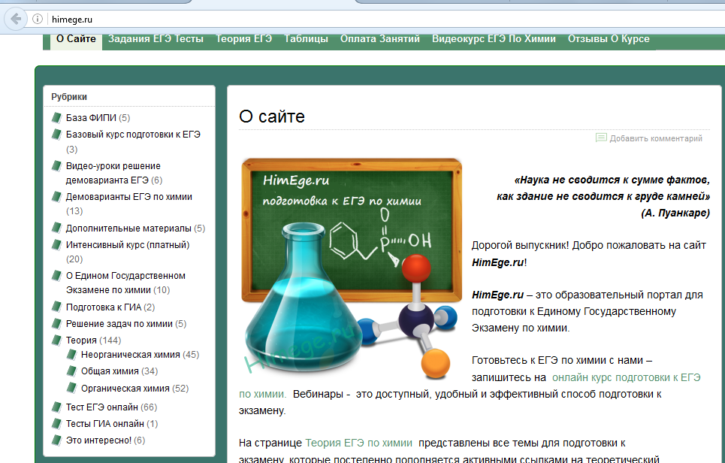
Подготовка к ГИА по химии
http://himege.ru/
Сайт поможет подготовиться к ЕГЭ по химии. На нем размещены: теория, тренировочные тесты, видео-уроки.

Slide 23
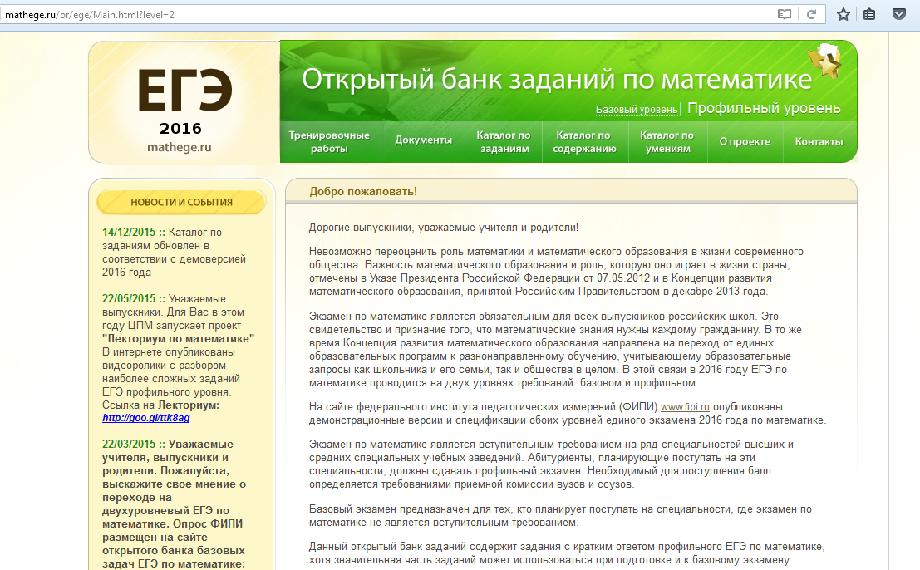
Подготовка к ГИА по математике
http://mathege.ru/
Открытый банк заданий по математике на базовом и профильном уровне (отдельно). Размещены каталоги по заданиям, содержанию, умениям. Предложены тренировочные работы.

Slide 24
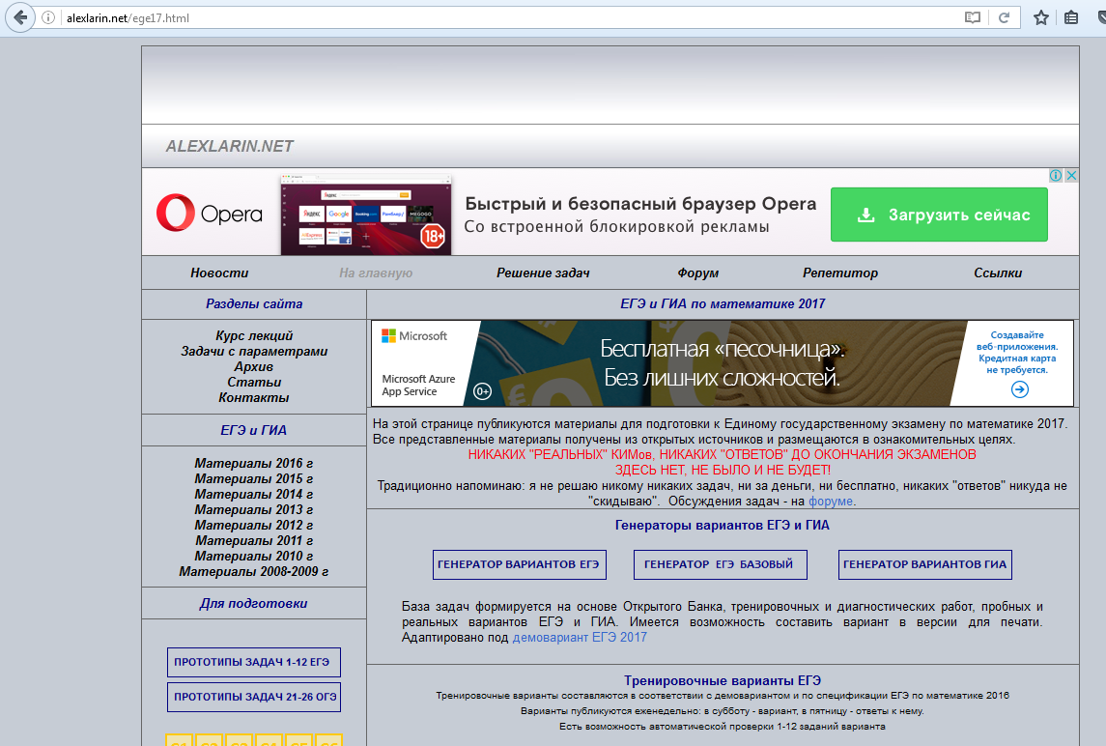
Подготовка к ГИА по математике
http://alexlarin.net
На сайте размещены материалы для подготовке к ЕГЭ по математике: тренировочные работы, курс лекций, статьи. Идет постоянное пополнение сайта: пробные варианты, досрочные варианты. Материалы размещены с решениями и комментариями.

Slide 25
Успехов в работе!
Никитина Юлия Сергеевна,
старший методист отдела МСОП МОУ «ГЦРО»
Тел. 725-764
E-mail: nikitinayulia2406@mail.ru

